Slide 1


Visual Studio Code - Extensiones

Slide 2

Visual Studio Code - Extensiones
Visual Studio Code es un editor de código abierto desarrollado por Microsoft. Es popular por su simplicidad y potentes características.
Estas extensiones son esenciales para adaptar VS Code a nuestras necesidades, haciéndolo aún más poderoso y eficiente.

Slide 3
Guía de instalación de extensiones
Las extensiones se ubican al lado izquierdo de la interfaz de VS code.
Seleccionando el icono, podemos buscar, instalar y administrar las extensiones existentes.
Las extensiones se pueden deshabilitar si se desea (sin eliminarlas).
Se pueden eliminar e instalar fácilmente simplemente con un click.

Slide 4

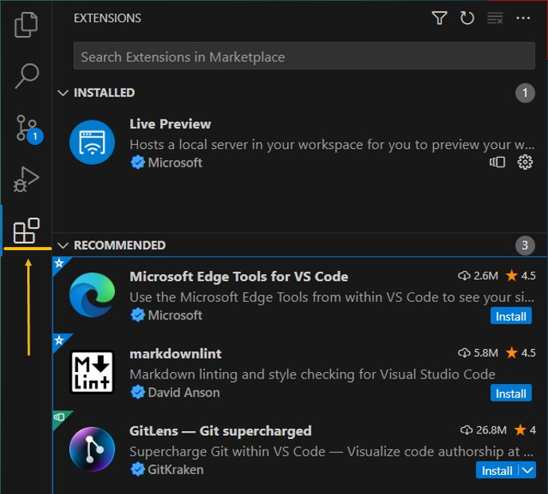


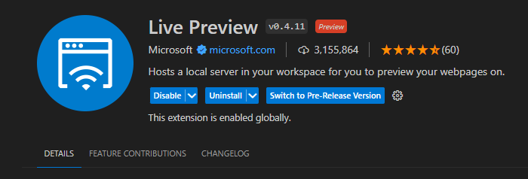

Manejo de extensiones

Slide 5
Principales extensiones

Slide 6

Node.js
Se encuentra dentro de la categoría de extensiones de lenguajes en VSC.
Estas extensiones tienen en común la función de mejorar la experiencia de desarrollo para un lenguaje de programación específico.
LINK: https://marketplace.visualstudio.com/items?itemName=NodejsToolsforVisualStudio.NodejsTools12forVisualStudio2015
Notes:
CARLOS

Slide 7
Node.js
¿Cómo nos puede mejorar la experiencia?
Resaltado de la sintaxis propia del lenguaje.
Autocompletado: la extensión sugerirá opciones relevantes cuando comenzamos a escribir una palabra clave.
Depuración de Código: depurar código JavaScript que se ejecuta en el entorno de Node.js. Se puede establecer puntos de interrupción, inspeccionar variables y seguir el flujo de ejecución para identificar y corregir errores.
Notes:
CARLOS xD

Slide 8

Live Server
Es una extensión que permite crear un servidor local para un proyecto web.
Automáticamente actualiza la página web cada vez que se guarda un cambio en el código, por lo que facilita el desarrollo y la visualización en tiempo real.
LINK: https://marketplace.visualstudio.com/search?term=live%20server&target=VS&category=All%20categories&vsVersion=vs2019&sortBy=Relevance
Notes:
CARLOS

Slide 9

Auto rename Tag
Esta extensión es muy útil al trabajar con HTML.
Permite cambiar el nombre de una etiqueta y automáticamente se actualiza la etiqueta de cierre correspondiente, esto nos permite ahorrar tiempo y reducir errores.
LINK: https://marketplace.visualstudio.com/search?term=auto%20rename%20tag&target=VS&category=All%20categories&vsVersion=vs2019&sortBy=Relevance
Notes:
CARLOS

Slide 10

HTML Snippets
Esta extensión proporciona fragmentos de código (snippets) para HTML.
Cuando escribimos ciertas abreviaturas, estas se expanden automáticamente en bloques de código HTML completos.
Ejemplos: link:css, script:js y form. Escribimos estas abreviaturas y presionamos Tab para expandirlas.
Esto acelera el proceso de escritura y mejora la productividad.
LINK: https://marketplace.visualstudio.com/items?itemName=abusaidm.html-snippets
Notes:
CARLOS

Slide 11

GitHub Pull Requests
Si tu proyecto está alojado en GitHub, esta extensión te ayuda a crear y revisar solicitudes de extracción directamente desde Visual Studio Code.
Crear issues con comentarios desde VS.
Al entrar al codigo aparecen los pull request para mergear.
LINK: https://marketplace.visualstudio.com/items?itemName=GitHub.vscode-pull-request-github
Notes:
MANUEL
La extensión "GitHub Pull Requests" para Visual Studio Code es una herramienta que facilita la colaboración y la revisión de código en proyectos alojados en GitHub. Algunas de sus principales características incluyen:
Creación y revisión de solicitudes de extracción (Pull Requests, PR): Puedes crear, revisar y comentar solicitudes de extracción directamente desde Visual Studio Code.
Integración completa con GitHub: La extensión se integra estrechamente con tu cuenta de GitHub y los repositorios remotos, lo que facilita la gestión de PR.
Notificaciones de PR: Recibes notificaciones en tiempo real de las actividades relacionadas con tus PR, como nuevos comentarios, aprobaciones y cambios realizados en la solicitud.
Visualización de cambios: Puedes ver los cambios realizados en una PR de manera clara y detallada en el editor de Visual Studio Code.
Comentarios en línea: La extensión permite agregar comentarios directamente en el código en las líneas específicas que desees discutir.
Revisión de código en línea: Puedes aprobar o solicitar cambios en una PR directamente desde Visual Studio Code.
Exploración de PR: Facilita la navegación a través de las PR abiertas y cerradas en un repositorio, lo que te permite mantener un seguimiento de todas las solicitudes activas.
Integración con GitHub Actions: Puedes ver el estado de las acciones de GitHub asociadas con la PR para verificar si los flujos de trabajo de CI/CD se han ejecutado correctamente.
Búsqueda y filtrado de PR: Puedes buscar y filtrar PR según diferentes criterios, como el autor, el estado o las etiquetas.
Acceso a comentarios y discusiones: Puedes acceder a la conversación completa en una PR, lo que facilita el seguimiento de los comentarios y la discusión en curso.
Atajos de teclado personalizables: La extensión permite personalizar atajos de teclado para acceder rápidamente a las funciones de PR.
En resumen, la extensión "GitHub Pull Requests" para Visual Studio Code simplifica significativamente la gestión y revisión de solicitudes de extracción en proyectos de GitHub, lo que la convierte en una herramienta esencial para desarrolladores que trabajan en colaboración en proyectos de código abierto o privados.

Slide 12

Prettier
Adjusta el codigo desde lo visual.
Esta extension sirve para formatear automáticamente tu código y mantener un estilo de código consistente.
Permite elegir diferentes formatos y reglas de indentacion.
LINK: https://marketplace.visualstudio.com/items?itemName=esbenp.prettier-vscode
Notes:
MANUEL
Prettier es una extension que aporta desde el lado visual, ajustando el formato automaticamente para mantenerlo con un estilo consistente.
Esto se hace en base a diferentes formatos y reglas de indentacion que se eligen al momento de configurar la extension, esto auto formateo se realiza cada vez que se toca CTRL+S para guardar el archivo.
Sirve para cualquier tipo de proyecto que incluya codigo.

Slide 13

GitLens
Permite explorar el repositorio de Github desde el editor de VS code.
Filtrar informacion a traves del historial.
Utilizar comandos desde la interfaz.
Informacion de autoria para cada linea de codigo y para cada autor.
LINK: https://marketplace.visualstudio.com/items?itemName=eamodio.gitlens
Notes:
MANUEL La extensión GitLens para Visual Studio Code es una herramienta que mejora la experiencia de trabajar con Git en el entorno de desarrollo.
Esta extension permite explorar el repositorio de github desde el mismo editor de VS code.
Permite explorar el historial de commits realizados y filtrar informacion del mismo, donde se va a mostrar cuando fue el commit, el mensaje y quien lo hizo.
Tambien al seleccionar una linea de codigo, mostrara quien fue el autor, en que momento lo hizo,etc
Podemos con esta extension ver un resumen del historial de commits y branchs que se hizo en el repositorio, generando un "arbol" que muestra como se fue desarrollando.
Tambien podemos ver que cambios se hicieron en cada commit.

Slide 14

ESLint
La extensión ESLint es una herramienta que se utiliza para mejorar la calidad del código JavaScript, ayudando a aplicar reglas y estándares de estilo de código.
Detección de errores y advertencias en tiempo real
Autoformato y corrección de código
Compatibilidad con proyectos Node.js y Front-end
LINK: https://marketplace.visualstudio.com/items?itemName=dbaeumer.vscode-eslint
Notes:
MANUEL
La extensión ESLint para Visual Studio Code es una herramienta que se utiliza para mejorar la calidad del código JavaScript , ayudando a aplicar reglas y estándares de estilo de código. Algunas de las características principales de la extensión ESLint son:
Es una extension importante y relevante para el obligatorio ya que se necesitara realizar un codigo en JavaScript.
Detección de errores y advertencias en tiempo real: ESLint realiza análisis estático del código y muestra errores y advertencias en tiempo real a medida que escribes, lo que te ayuda a identificar problemas de código de inmediato.
Integración perfecta con Visual Studio Code: ESLint se integra de manera nativa con Visual Studio Code, lo que significa que no es necesario configurar nada adicionalmente para que funcione.
Autoformato y corrección de código: ESLint puede aplicar automáticamente correcciones sugeridas para resolver problemas de estilo o errores de código, lo como sangrado incorrecto o puntos y comas faltantes.
Soporte para configuraciones personalizadas: Puedes utilizar tu propio archivo de configuración .eslintrc para definir reglas de estilo personalizadas o ajustar las existentes de acuerdo con las necesidades de tu proyecto.
Respeto de reglas y estándares comunes: ESLint puede hacer cumplir estándares ampliamente aceptados como el estilo de código de Airbnb, Google, y otros, o permitirte definir tus propias reglas específicas.
Notificaciones y detalles del problema: ESLint proporciona detalles sobre los errores y advertencias, lo que facilita la comprensión de por qué se produce el problema y cómo corregirlo.
Soporte para múltiples lenguajes: Aunque ESLint es más comúnmente utilizado para JavaScript y TypeScript, también puede ser configurado para otros lenguajes, lo que lo hace versátil.
Compatibilidad con proyectos Node.js y Front-end: ESLint puede ser configurado para trabajar en proyectos Node.js en el servidor y en aplicaciones web en el lado del cliente, asegurando la coherencia en todo el código.
Integración con otras extensiones: Puede funcionar en conjunto con otras extensiones de Visual Studio Code, como Prettier, para garantizar una experiencia de desarrollo de alta calidad.
En resumen, la extensión ESLint para Visual Studio Code es una herramienta esencial para los desarrolladores de JavaScript y TypeScript que desean mantener su código limpio, consistente y libre de errores de estilo. Ayuda a mantener la calidad del código y a mejorar la productividad del desarrollo.

Slide 15
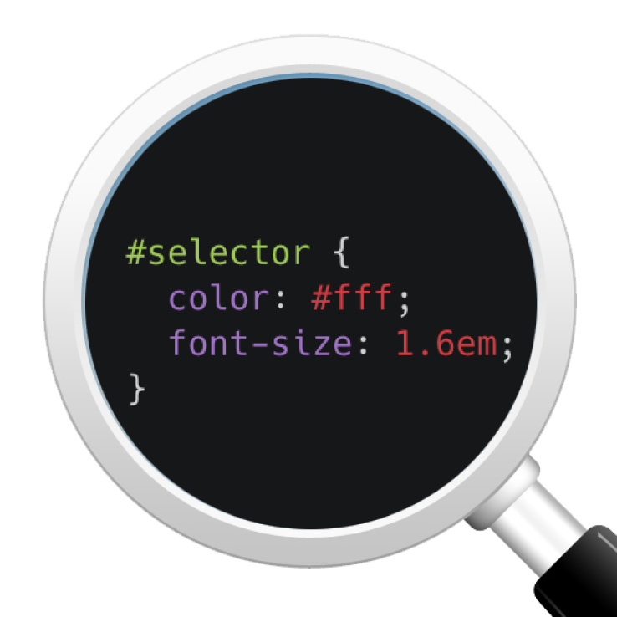
CSS Peek
Proporciona una forma de ver y navegar en definiciones de estilos CSS desde tu archivo HTML.
Permite hacer clic en una clase o ID CSS para ir directamente a la ubicación de su definición en el archivo CSS correspondiente
Permite editar y guardar cambios en línea en la vista previa, simplificando la modificación rápida de estilos.
LINK: https://marketplace.visualstudio.com/items?itemName=pranaygp.vscode-css-peek
Notes:
MARTINA:
La extensión 'CSS Peek' para Visual Studio Code es una herramienta que simplifica la gestión de estilos CSS en proyectos web. Con ella, puedes ver y navegar fácilmente en definiciones de estilos CSS directamente desde tu archivo HTML. Al colocar el cursor sobre una clase o ID en tu archivo HTML, la extensión muestra una vista previa de la definición CSS correspondiente, sin necesidad de cambiar de archivo. Además, 'CSS Peek' permite hacer clic en una clase o ID para ir directamente a la ubicación de su definición en el archivo CSS correspondiente, lo que agiliza la navegación. Además, puedes editar y guardar cambios en línea en la vista previa, lo que facilita la modificación rápida de estilos

Slide 16

JavaScript code snippets
Proporciona fragmentos de código reutilizables y atajos para acelerar la escritura de JavaScript en Visual Studio Code
Facilita la escritura de código JavaScript común con atajos de teclado.
Aumenta la productividad y reduce errores en el desarrollo JavaScript.
LINK: https://marketplace.visualstudio.com/items?itemName=xabikos.JavaScriptSnippets
Notes:
MARTINA:
Proporciona fragmentos de código reutilizables y atajos que aceleran la escritura de código común de JavaScript. Con una amplia colección de fragmentos predefinidos, esta extensión mejora la productividad al ofrecer una forma rápida y sencilla de crear código JavaScript sin tener que escribir todo desde cero. Esto no solo ahorra tiempo, sino que también reduce errores y mantiene un código consistente y de alta calidad en tus proyectos de desarrollo.

Slide 17

HTML CSS Support
Proporciona Intellisense en tus archivos HTML basado en el CSS que está incluido en tu proyecto o que se referencia de forma remota.
Completado del atributo de clase e ID.
Escanea la carpeta de tu espacio de trabajo en busca de archivos CSS y SCSS.
Admite archivos CSS remotos.
LINK: https://marketplace.visualstudio.com/items?itemName=ecmel.vscode-html-css
Notes:
MARTINA:
Esta extensión proporciona sugerencias en tiempo real para completar el atributo de clase y el atributo de ID en tus archivos HTML, basado en el CSS que estás utilizando en tu proyecto. Además, ofrece compatibilidad con Zen Coding, escanea tu carpeta de trabajo en busca de archivos CSS y admite archivos CSS remotos. En resumen, 'HTML CSS Support' mejora significativamente la eficiencia al escribir código HTML y CSS en tu proyecto."

Slide 18

Code runner
Permite ejecutar código directamente desde el editor.
Ejecución de código en varios lenguajes.
Ejecución de selección de código para probar fragmentos específicos.
Configuración personalizable para definir intérpretes y compiladores por lenguaje.
LINK: https://marketplace.visualstudio.com/items?itemName=formulahendry.code-runner
Notes:
MARTINA
La extensión 'Code Runner' en Visual Studio Code es una herramienta útil que te permite ejecutar código directamente desde el editor. Con ella, puedes ejecutar código en varios lenguajes de programación, lo que es útil para desarrolladores que trabajan en proyectos que involucran múltiples lenguajes. También ofrece la capacidad de ejecutar selecciones de código, lo que facilita la prueba y depuración de fragmentos específicos. Además, la extensión es altamente personalizable, lo que te permite definir intérpretes y compiladores por lenguaje, adaptándola a tus necesidades específicas en cada proyecto."

Slide 19





Otras extensiones destacadas...
REST Client
TODO Highlight
Support SSH
Markdown all in one
Github Copilot
Rest Client: https://marketplace.visualstudio.com/items?itemName=humao.rest-client
TODO Highlight: https://marketplace.visualstudio.com/items?itemName=wayou.vscode-todo-highlight
Remote SSH: https://marketplace.visualstudio.com/items?itemName=ms-vscode-remote.remote-ssh
Markdown All in One: https://marketplace.visualstudio.com/items?itemName=yzhang.markdown-all-in-one
GithubCopilot: https://marketplace.visualstudio.com/items?itemName=GitHub.copilot
Notes:
Remote ssh: permite desarrollar en un servidor remoto a través de SSH, lo que facilita el desarrollo en entornos de servidor o máquinas virtuales.
TODO Highlight: resalta y facilita la identificación de comentarios que contienen la palabra clave "TODO" en tu código, ayudándote a recordar tareas pendientes o áreas que necesitan atención en tu proyecto.
REST Client: permite realizar y probar solicitudes HTTP directamente desde el editor, lo que es útil para interactuar con APIs y servicios web, así como para verificar la funcionalidad de tus endpoints REST.
Markdown All in One: mejora la experiencia de escritura y edición de documentos Markdown al proporcionar funciones avanzadas, como vista previa en tiempo real, atajos de teclado y resaltado de sintaxis, lo que facilita la creación de contenido en formato Markdown.

Slide 20
Recomendaciones de uso:
Es importante tener en cuenta algunas recomendaciones para aprovechar al máximo su funcionalidad y mantener un entorno de desarrollo eficiente:
No Sobrecargar: Evita instalar demasiadas extensiones
Mantener las xtensiones actualizadas
Revisa las configuraciones: Configura las opciones de cada extensión según tus necesidades.
Notes:
- No Sobrecargar: Evita instalar demasiadas extensiones, ya que un exceso de ellas puede ralentizar el rendimiento de VS Code. Elije extensiones que sean esenciales para tu flujo de trabajo y desactiva o elimina las que no necesitas.
- Mantener las xtensiones actualizadas: Asegúrate de mantener todas tus extensiones actualizadas. Las actualizaciones no solo agregan nuevas características, sino que también solucionan problemas de seguridad y errores.
- Revisa las configuraciones: Configura las opciones de cada extensión según tus necesidades. A menudo, las extensiones tienen configuraciones personalizables que te permiten ajustar su comportamiento. Ten cuidado ya que a veces, al tener muchas extensiones, las configuraciones se pueden superponer y a consecuencia generar errores.

Slide 21
Referencias
Market VScode: https://marketplace.visualstudio.com
https://hackr.io/blog/best-vscode-extensions

